Slide 1
TRƯỜNG THCS NHƯ QUỲNH
Nhiệt liệt chào mừng quý thầy cô về dự giờ
Môn: Toán 8
Lớp: 8A5
GV: Hoàng Thị Phương Dung
Năm học 2025 – 2026

Slide 2
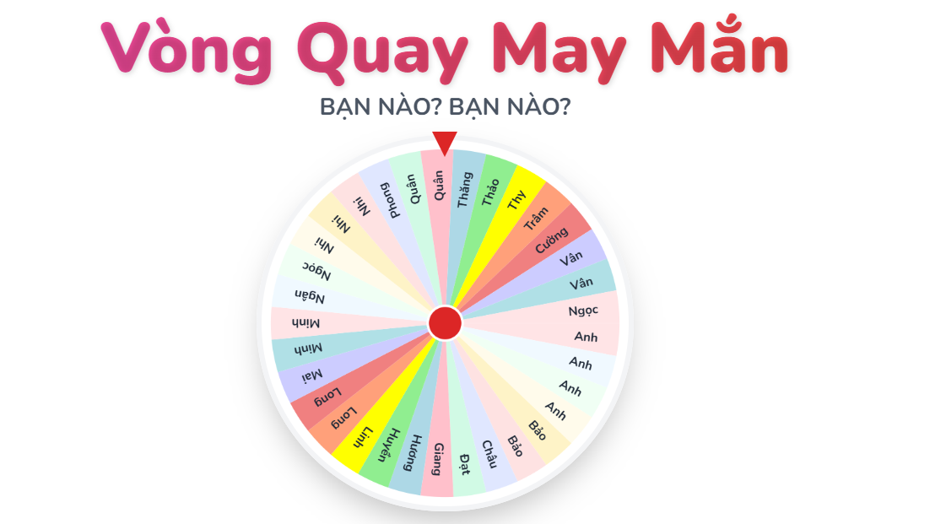

KHỞI ĐỘNG: THỬ TÀI TOÁN HỌC
LUẬT CHƠI
+ Sử dụng vòng quay may mắn để chọn ngẫu nhiên 4 bạn lên bảng tham gia trò chơi.
+ Mỗi bạn sẽ lần lượt nối các ý ở cột A với cột B sao cho tạo thành hằng đẳng thức
+ Thời gian: 90 giây.

Slide 3
TOÁN 8
LẬP PHƯƠNG CỦA MỘT TỔNG. LẬP PHƯƠNG CỦA MỘT HIỆU (Tiết 1)
TIẾT 16 – BÀI 7:

Slide 4
BÀI 7. LẬP PHƯƠNG CỦA MỘT TỔNG.
LẬP PHƯƠNG CỦA MỘT HIỆU
1. Lập phương của một tổng
2. Lập phương của một hiệu

Slide 5

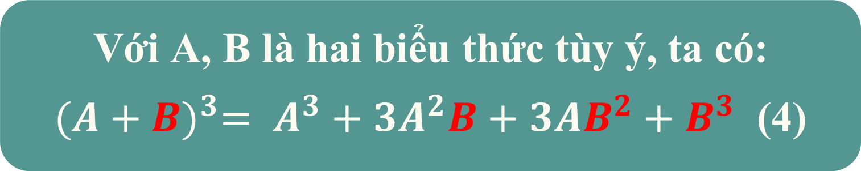
1. Lập phương của một tổng
BÀI 7. LẬP PHƯƠNG CỦA MỘT TỔNG
HĐ1: Tính
Rút ra liên hệ giữa
(a+b)³ và a³+3a²b+3ab²+b³
Với A, B là biểu thức
(A+B)³ = …..
Với A, B là hai biểu thức tùy ý, ta có:
${(A+B)}^{3}= A^{3}+3A^{2}B+3AB^{2}+B^{3}$ (4)
Hệ số các hạng tử là 1; 3; 3; 1
Lũy thừa của A giảm dần từ bậc 3 xuống bậc 0
Lũy thừa của B tăng dần từ bậc 0 đến bậc 3

Slide 6
1. Lập phương của một tổng
BÀI 7. LẬP PHƯƠNG CỦA MỘT TỔNG
Ví dụ 1: Khai triển
+ Xác định A, B
A= x, B=2
+ Thay vào vế phải hằng đẳng thức

Slide 7
1. Lập phương của một tổng
BÀI 7. LẬP PHƯƠNG CỦA MỘT TỔNG
Bài 1: Khai triển

Slide 8
1. Lập phương của một tổng
BÀI 7. LẬP PHƯƠNG CỦA MỘT TỔNG
HĐ nhóm
(5 phút)
Bài 2: Rút gọn biểu thức

Slide 9
1. Lập phương của một tổng
BÀI 7. LẬP PHƯƠNG CỦA MỘT TỔNG
Ví dụ 2: Viết biểu thức sau dưới dạng lập phương của một tổng.

Slide 10
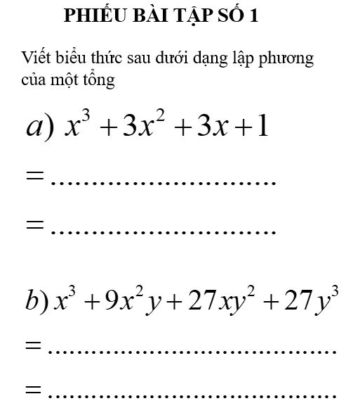
1. Lập phương của một tổng
BÀI 7. LẬP PHƯƠNG CỦA MỘT TỔNG
HĐ CẶP ĐÔI
4 PHÚT
PHIẾU BÀI TẬP
Viết biểu thức sau dưới dạng lập phương của một tổng.

Slide 11


CỦNG CỐ
Học sinh trả lời câu hỏi trắc nghiệm bằng cách giơ phiếu trả lời giáo viên đã phát.

Slide 12

MỞ RỘNG

Slide 13


Slide 14

DẶN DÒ
Học thuộc các hằng đẳng thức đã học
Làm bài 2.7a, 2.8a, 2.9a
Làm bài tập theo link sau: https://gasanca.my.canva.site/chinh-phuc-hang-dang-thuc

Slide 15
CẢM ƠN THẦY CÔ
VÀ CÁC EM HỌC SINH

Slide 16
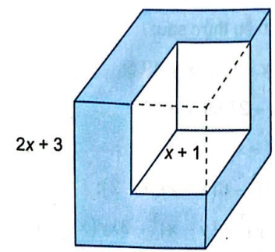
Từ khối lập phương có độ dài cạnh là 2x+3 (cm), ta cắt bỏ một khối lập phương có độ dài x+1(cm). Tính thể tích phần còn lại, viết kết quả dưới dạng đa thức.
Thể tích khối lập phương ban đầu là (2x+3)³
Thể tích khối lập phương bị cắt đi là (x+1)³
Thể tích phần còn lại là (2x+3)³ – (x+1)³

Slide 17
CẢM ƠN THẦY CÔ
VÀ CÁC EM HỌC SINH

